Slide 1
Города Эллады подчиняются Македонии Презентация к уроку истории в 5 классе
Разработала:
учитель истории МБОУ «Быковская ООШ» Яковлевского района

Slide 2
Отгадай выделенное слово: 1. Известный греческий скульптор
 |  |  |  | 1
 |  | 2
 |  |  |  | 3
 |  |  |  | 4
 |  |  |  |  | 5
 |  |  |  | 6
 |  |  | 7
 |  | 8
 |  |  |  |  | 9
10

Slide 3
2. Город, приславший отряд воинов на помощь афинянам в Марафонском сражении.
3. Автор поэм «Одиссея» и «Иллиада».
 |  |  |  | 1ф | и | д | и | й
 |  | 2п | л | а | т | е | и

Slide 4
3. Автор поэм «Одиссея» и «Иллиада». 4. Главная площадь Афин.
 |  |  |  |  | 1ф | и | д | и | й
 |  |  | 2п | л | а | т | е | и
 |  |  |  |  | 3г | о | м | е | р
 |  |  |  |  | 4
 |  |  |  |  |  | 5
 |  |  |  |  | 6
 |  |  |  | 7
 |  |  | 8
 |  |  |  |  |  | 9
 | 10о

Slide 5
4. Главная площадь Афин.
5. Холм с крутыми и обрывистыми склонами
 |  |  |  |  | 1ф | и | д | и | й
 |  |  | 2п | л | а | т | е | и
 |  |  |  |  | 3г | о | м | е | р
 |  |  |  |  | 4а | г | о | р | а
 |  |  |  |  |  | 5
 |  |  |  |  | 6
 |  |  |  | 7
 |  |  | 8
 |  |  |  |  |  | 9
 | 10

Slide 6
5. Холм с крутыми и обрывистыми склонами 6. Отец истории
 |  |  |  |  | 1ф | и | д | и | й
 |  |  | 2п | л | а | т | е | и
 |  |  |  |  | 3г | о | м | е | р
 |  |  |  |  | 4а | г | о | р | а
 |  |  |  |  |  | 5а | к | р | о | п | о | л | ь
 |  |  |  |  | 6
 |  |  |  | 7
 |  |  | 8
 | 10

Slide 7
6. Отец истории 7. Район гончарных мастерских в Афинах
 |  |  |  |  | 1ф | и | д | и | й
 |  |  | 2п | л | а | т | е | и
 |  |  |  |  | 3г | о | м | е | р
 |  |  |  |  | 4а | г | о | р | а
 |  |  |  |  |  | 5а | к | р | о | п | о | л | ь
 |  |  |  |  | 6г | е | р | о | д | о | т
 |  |  |  | 7
 |  |  | 8
 | 10

Slide 8
7. Район гончарных мастерских в Афинах 8. Название должности военачальника в Греции
 |  |  |  |  | 1ф | и | д | и | й
 |  |  | 2п | л | а | т | е | и
 |  |  |  |  | 3г | о | м | е | р
 |  |  |  |  | 4а | г | о | р | а
 |  |  |  |  |  | 5а | к | р | о | п | о | л | ь
 |  |  |  |  | 6г | е | р | о | д | о | т
 |  |  |  | 7к | е | р | а | м | и | к
 |  |  | 8с | т | р | а | т | е | г
 |  |  |  |  |  | 9м | и | р | о | н
 | 10о | л | и | м | п | и | я

Slide 9
8. Название должности военачальника в Греции 9. Автор скульптуры «Дискобол»
 |  |  |  |  | 1ф | и | д | и | й
 |  |  | 2п | л | а | т | е | и
 |  |  |  |  | 3г | о | м | е | р
 |  |  |  |  | 4а | г | о | р | а
 |  |  |  |  |  | 5а | к | р | о | п | о | л | ь
 |  |  |  |  | 6г | е | р | о | д | о | т
 |  |  |  | 7к | е | р | а | м | и | к
 |  |  | 8с | т | р | а | т | е | г
 |  |  |  |  |  | 9
 | 10

Slide 10
9. Автор скульптуры «Дискобол» 10. Городок в Южной Греции
 |  |  |  |  | 1ф | и | д | и | й
 |  |  | 2п | л | а | т | е | и
 |  |  |  |  | 3г | о | м | е | р
 |  |  |  |  | 4а | г | о | р | а
 |  |  |  |  |  | 5а | к | р | о | п | о | л | ь
 |  |  |  |  | 6г | е | р | о | д | о | т
 |  |  |  | 7к | е | р | а | м | и | к
 |  |  | 8с | т | р | а | т | е | г
 |  |  |  |  |  | 9м | и | р | о | н
 | 10о | л | и | м | п | и | я

Slide 11
10. Городок в Южной Греции
 |  |  |  |  | 1ф | и | д | и | й
 |  |  | 2п | л | а | т | е | и
 |  |  |  |  | 3г | о | м | е | р
 |  |  |  |  | 4а | г | о | р | а
 |  |  |  |  |  | 5а | к | р | о | п | о | л | ь
 |  |  |  |  | 6г | е | р | о | д | о | т
 |  |  |  | 7к | е | р | а | м | и | к
 |  |  | 8с | т | р | а | т | е | г
 |  |  |  |  |  | 9м | и | р | о | н
 | 10о | л | и | м | п | и | я

Slide 12
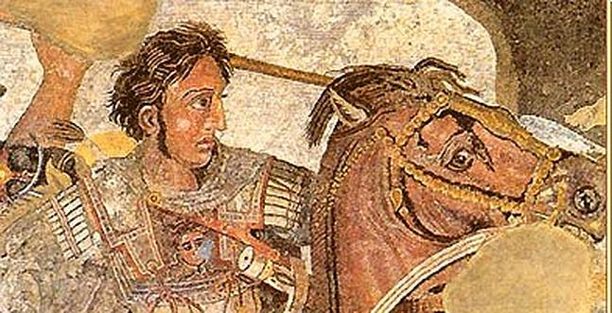
Тема урока:
Города Эллады подчиняются Македонии

Slide 13
Цель урока:
Выяснить причины поражения Греции в борьбе с Македонией за свою независимость

Slide 14
План урока:
1. Упадок Греции в IV веке до н. э.
2. Усиление Македонии при царе Филиппе II.
3. Потеря Грецией независимости.
4. Приход к власти Александра.

Slide 15
Задание на урок:
Докажите,
что Македония к началу IV века была более сильным государством, чем Греция

Slide 16
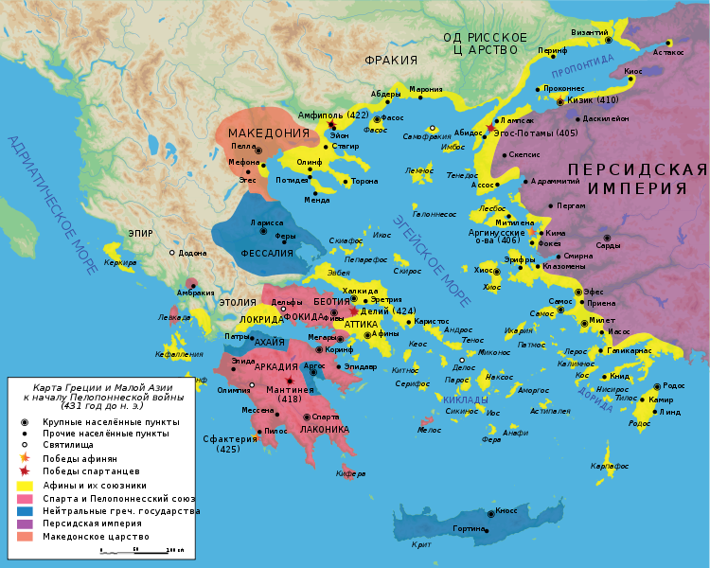
1. Упадок Греции в IV веке до н.э. Междоусобные войны.

Slide 17
Последствия междоусобных войн в Греции:
1) упадок хозяйства (гибель оливковых рощ и виноградников);
2) разорение крестьян и ремесленников;
3) обострение борьбы между богатыми и бедными.
Вывод:
Греция была истощена междоусобными войнами.

Slide 18
Где находилось Македонское царство?
Как называлась его столица?

Slide 19
2. Усиление Македонии при царе Филиппе.
Создал мощную армию
Создал золотой запас страны
Приказал построить большие военные корабли
Расширил торговлю с другими государствами

Slide 20
Македонская фаланга и конница

Slide 21
3. Потеря Грецией независимости. Отношение греческого общества к угрозе македонского завоевания.
Линии сравнения | Промакедонская позиция | Антимакедон ская позиция
Оратор | Исократ | Демосфен
Отношение к Филиппу и угрозе потерять независимость | «Врага боятся меньше, чем собственных сограждан». Видел спасение родины в добровольном подчинении Филиппу, объединении греков и македонцев против персов. | «Если даже все эллины согласятся быть рабами, мы должны бороться за свободу». Отстаивал независимость и свободу Греции, сплотил ряд греческих городов для борьбы с Филиппом.

Slide 22
Битва при Херонее
338 г.
Херонея
Отметьте на контурной карте год и место сражения.

Slide 23
3. Подчинение греческих полисов Филиппу II.
Дата | Место сраже ния | Участники | Результат | Последст- вия
338 г. до н. э. | Близ г. Херонея | Македония Греция | Поражение греков | Потеря Грецией независи- мости.

Slide 24
4. Гибель Филиппа. Приход к власти Александра.
Умный Филипп не объявил
себя царём , он
добился, что побеждённые
греки поклялись ему в
верности, признали его своим
военным предводителем.
Немедленно началась
подготовка похода на персов.
После загадочной гибели
Филиппа новым царём был провозглашён Александр.
Александр Македонский решил продолжить дело своего отца и возглавить поход в Азию.

Slide 25
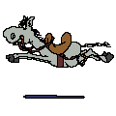
на о. Крит
Македония расположена:
на севере Балканского полуострова
на севере полуострова Малая Азия
Демосфен
Спасение Эллады в добровольном подчинении Филиппу видел:
Аристотель
Исократ

Slide 26
443 г. до н. э.
Битва при Херонее
произошла в:
338 г. до н. э.
480 г. до н. э.
построении войск фалангой
В 4 в. сила македонской армии заключалась в:
применении оружия из железа
колесницах

Slide 27
потеря Грецией независимости
Каковы последствия битвы при Херонее?
распад Македонского царства
всё осталось без изменений
Молодцы, спасибо за урок!

Slide 28
Источники:
1. http://900igr.net/fotografii
2. http://liveinternet.ru
3. http://e-reading-lib.com
4. http://culturalend.ru/event/53/
5. http://sam-nolod.ru/polit
6. http://www.bestofhistory.ru/besthists-43-16.html 7/
7.http://fictionbook.ru/author/aleksandr_domanin/velikie_bitvyi_100_srajeniyi_izmenivshih/read_online.html?page=3

